Slide 1
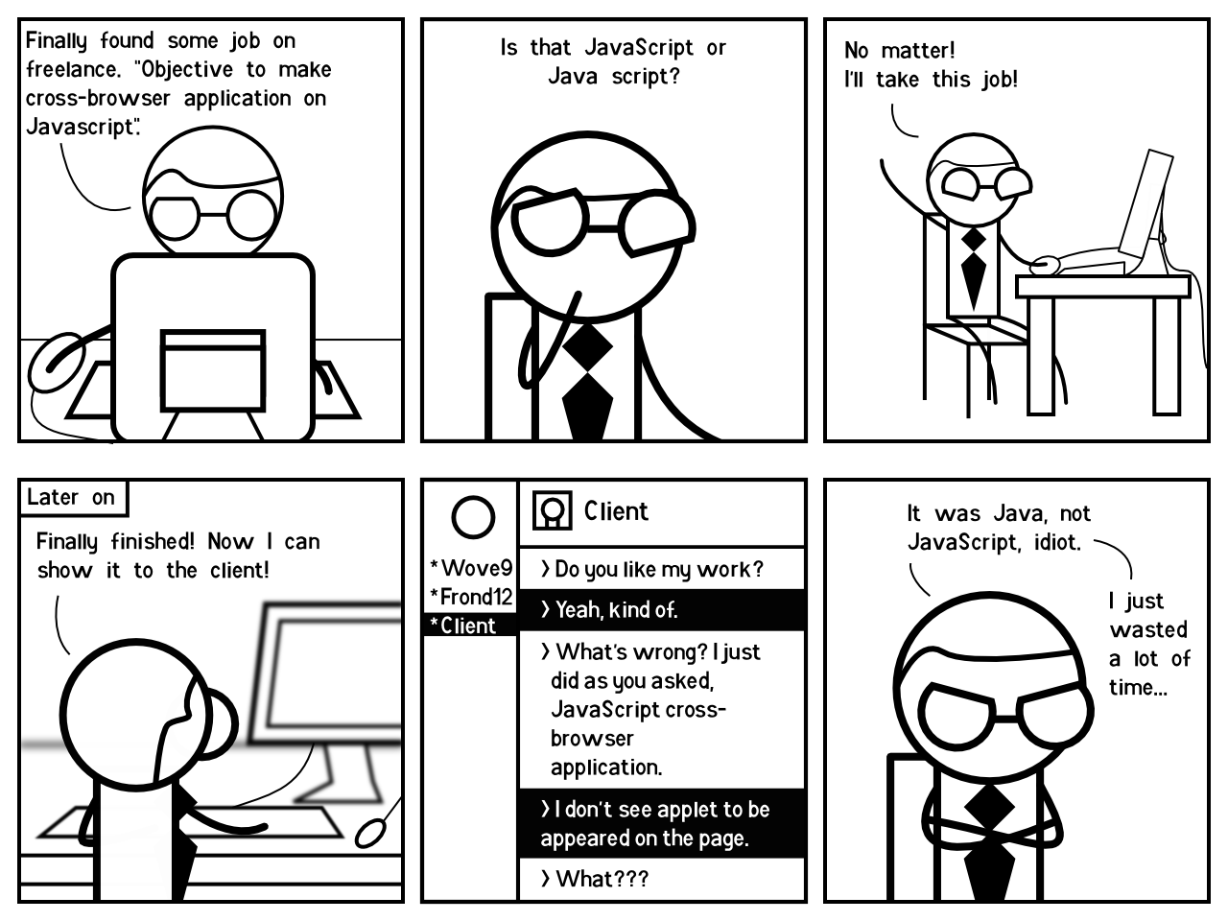
Web Programming
Javascript

Slide 2
Today’s Topics
Introduction to JavaScript
Key JavaScript Concepts
JavaScript Syntax
Event-driven Programming with JavaScript

Slide 3
Today’s Topics
Introduction to JavaSript
Key JavaScript Concepts
JavaScript Syntax
Event-driven Programming with JavaScript

Slide 4
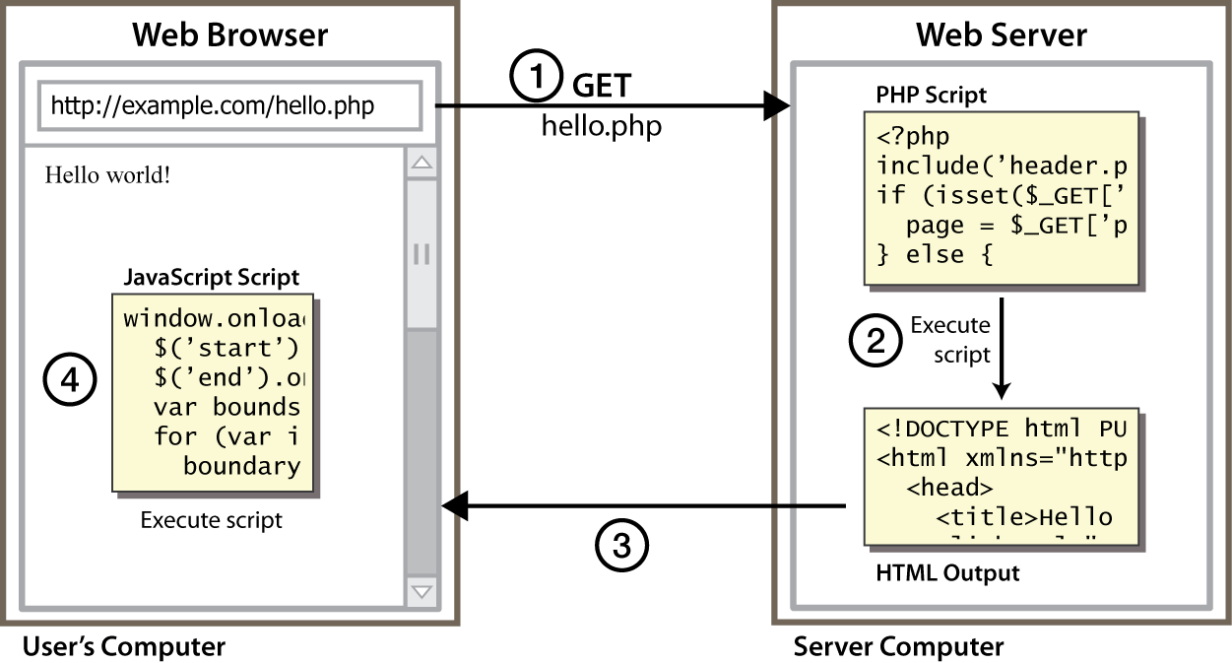
Client-side scripting
client-side script: code runs in browser after page is sent back from server
often this code manipulates the page or responds to user actions

Slide 5
Why use client-side programming?
PHP already allows us to create dynamic web pages. Why also use client-side scripting?
client-side scripting (JavaScript) benefits:
usability: can modify a page without having to post back to the server (faster UI)
efficiency: can make small, quick changes to page without waiting for server
event-driven: can respond to user actions like clicks and key presses
server-side programming (PHP) benefits:
security: has access to server's private data; client can't see source code
compatibility: not subject to browser compatibility issues
power: can write files, open connections to servers, connect to databases, ...

Slide 6
What is JavaScript?
a lightweight programming language ("scripting language")
used to make web pages interactive
insert dynamic text into HTML (ex: user name)
react to events (ex: page load user click)
get information about a user's computer (ex: browser type)
perform calculations on user's computer (ex: form validation)
a web standard (but not supported identically by all browsers)
NOT related to Java other than by name and some syntactic similarities

Slide 7


JavaScript vs. Java
interpreted, not compiled
more relaxed syntax and rules
fewer and "looser" data types
variables don't need to be declared
errors often silent (few exceptions)
key construct is the function rather than the class
"first-class" functions are used in many situations
contained within a web page and integrates with its HTML/CSS content
+
= JavaScript
Notes:
函数是第一类对象。 在函数式语言中，可以对函数像值或对象实例一样进行绑定在变量上或者作为参数来传递的操作。
-------------------------------------- 类型，定义了一个取值的集合，以及可作用的操作的集合。如C语言的int类型有一个上下界，可进行加减乘除等操作。变量可能有 int，float，string。。等类型，函数、对象等也有类型。
进一步，我们把类型分为三类：
First Class。该类型的值可以作为函数的参数和返回值，也可以赋给变量。
Second Class。该类型的值可以作为函数的参数，但不能从函数返回，也不能赋给变量。
Third Class。该类型的值作为函数参数也不行
多数程序语言中的整型、字符类型都是First Class的。在函数式语言（或支持函数式的语言）中，函数也是First Class的，或者说函数是“一等公民”。以函数为参数或返回值的函数称为“高阶函数”。
Scheme的Continuation也是First Class的 First class function意义何在？
结构化程序设计的精髓在于模块复用和访存控制。如果说函数实现了代码复用，那么在支持First Class Function的语言中，高阶函数作为函数之间的胶水，进一步方便了函数的复用。
学函数式语言，基本都会遇到map, reduce, filter, zip这些经典的高阶函数。 学习Fortran、C语言时，我们习惯通过传参、返回值，来实现函数的交互、复用，然而传的参数大部分只是基础数据类型。高阶函数、递归数据类型，实现了不同程序模块间更方便地交互与复用。 更自由、细粒度的模块化，程序员用得飞起，需要自己“设计”的也多了。Huges指出“采用函数式编程的程序员必须努力确保程序使用更小、更简单、更通用的模块”，这构成了新的挑战
----------------------------------------------------------------------------------
定义：编译型语言：把做好的源程序全部编译成二进制代码的可运行程序。然后，可直接运行这个程序。 解释型语言：把做好的源程序翻译一句，然后执行一句，直至结束！特点：编译型语言，执行速度快、效率高；依靠编译器、跨平台性差。 解释型语言，执行速度慢、效率低；依靠解释器、跨平台性好。 举例：编译型的语言包括：C、C++、Delphi、Pascal、Fortran 解释型的语言包括：Java、Basic、javascript
计算机是不能够识别高级语言的，所以当我们运行一个高级语言程序的时候，就需要一个“翻译机”来从事把高级语言转变成计算机能读懂的机器语言的过程。这个过程分成两类，第一种是编译，第二种是解释。
编译型语言在程序执行之前，先会通过编译器对程序执行一个编译的过程，把程序转变成机器语言。运行时就不需要翻译，而直接执行就可以了。最典型的例子就是C语言。
解释型语言就没有这个编译的过程，而是在程序运行的时候，通过解释器对程序逐行作出解释，然后直接运行，最典型的例子是Ruby。
通过以上的例子，我们可以来总结一下解释型语言和编译型语言的优缺点，因为编译型语言在程序运行之前就已经对程序做出了“翻译”，所以在运行时就少掉了“翻译”的过程，所以效率比较高。但是我们也不能一概而论，一些解释型语言也可以通过解释器的优化来在对程序做出翻译时对整个程序做出优化，从而在效率上超过编译型语言。
此外，随着Java等基于虚拟机的语言的兴起，我们又不能把语言纯粹地分成解释型和编译型这两种。
用Java来举例，Java首先是通过编译器编译成字节码文件，然后在运行时通过解释器给解释成机器文件。所以我们说Java是一种先编译后解释的语言。
再换成C#，C#首先是通过编译器将C#文件编译成IL文件，然后在通过CLR将IL文件编译成机器文件。所以我们说C#是一门纯编译语言，但是C#是一门需要二次编译的语言。同理也可等效运用到基于.NET平台上的其他语言。

Slide 8

JavaScript vs. PHP
similarities:
both are interpreted, not compiled
both are relaxed about syntax, rules, and types
both are case-sensitive
both have built-in regular expressions for powerful text processing
differences:
JS is more object-oriented: noun.verb(), less procedural: verb(noun)
JS focuses on UIs and interacting with a document; PHP on HTML output and files/forms
JS code runs on the client's browser; PHP code runs on the web server
JS Vs.
Notes:
JS更面向对象的，而少过程式的。
两者在语法上类似，楼上说的对，js=javascript是工作在浏览器端的脚本语言，他所提交的数据是交给浏览器来处理的。但是现在的Ajax技术已经可以把js提交的数据交付到浏览器来处理。 php，是工作在服务器端的脚本，把数据提交给服务器去处理，服务器再响应到浏览器，这个你要看下BS结构。如果学习建议：很多人先学的js，道理是没错，但是如果先学PHP的话，js就是带着需求来学习的，学的会更加有针对性。

Slide 9
Today’s Topics
Introduction to JavaSript
Key JavaScript Concepts
JavaScript Syntax
Event-driven Programming with JavaScript

Slide 10
Linking to a JavaScript file: script
<script src="filename" type="text/javascript"></script> HTML
<script src="example.js" type="text/javascript"></script> HTML
script tag should be placed in HTML page's head
script code is stored in a separate .js file
JS code can be placed directly in the HTML file's body or head (like CSS)
but this is bad style (should separate content, presentation, and behavior)

Slide 11
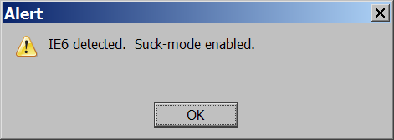
A JavaScript statement: alert
alert("message"); JS
alert("IE6 detected. Suck-mode enabled."); JS
output
a JS command that pops up a dialog box with a message

Slide 12
Variables and types
var name = expression; JS
var age = 32;
var weight = 127.4;
var clientName = "Connie Client"; JS
variables are declared with the var keyword (case sensitive)
types are not specified, but JS does have types ("loosely typed")
Number, Boolean, String, Array, Object, Function, Null, Undefined
can find out a variable's type by calling typeof
Notes:
变量必须以字母开头
变量也能以 $ 和 _ 符号开头（不过我们不推荐这么做）
变量名称对大小写敏感（y 和 Y 是不同的变量）
JavaScript 是一种弱类型（或称动态类型）语言，即变量的类型是不确定的。
x = 5; // 5
x = x + 'A'; // '5A'
上面代码中，变量x起先是一个数值，后来是一个字符串，类型完全由当前的值决定，这就叫弱类型。
弱类型的好处是十分灵活，可以写出非常简洁的代码。但是，对于大型项目来说，强类型更有利，可以降低系统的复杂度，在编译时就发现类型错误，减轻程序员的负担。
在计算机程序中，经常会声明无值的变量。未使用值来声明的变量，其值实际上是 undefined。
JavaScript 变量还能保存其他数据类型，比如文本值 (name="Bill Gates")。
当您向变量分配文本值时，应该用双引号或单引号包围这个值。
当您向变量赋的值是数值时，不要使用引号。如果您用引号包围数值，该值会被作为文本来处理。
声明变量类型
当您声明新变量时，可以使用关键词 "new" 来声明其类型：
var carname=new String; var x= new Number; var y= new Boolean; var cars= new Array; var person= new Object; JavaScript 变量均为对象。当您声明一个变量时，就创建了一个新的对象。

Slide 13
Number type
var enrollment = 99;
var medianGrade = 2.8;
var credits = 5 + 4 + (2 * 3); JS
integers and real numbers are the same type (no int vs. double)
same operators: + - * / % ++ -- = += -= *= /= %=
similar precedence to Java
many operators auto-convert types: "2" * 3 is 6
Notes:
precedence ['presɪd(ə)ns; prɪ'siːd(ə)ns] 详细»
n. 优先；居先
网络释义
优先级 优先序 优先

Slide 14
String type
var s = "Connie Client";
var fName = s.substring(0, s.indexOf(" ")); // "Connie"
var len = s.length; // 13
var s2 = 'Melvin Merchant'; // can use "" or ' '
methods: charAt, charCodeAt, fromCharCode, indexOf, lastIndexOf, replace, split, substring, toLowerCase, toUpperCase
charAt returns a one-letter String (there is no char type)
length property (not a method as in Java)
concatenation with + : 1 + 1 is 2, but "1" + 1 is "11"
Notes:
concatenation [kənkætə'neɪʃn] 详细»
n. 串联，连结
网络释义
串接 串联 并置
定义和用法
indexOf() 方法可返回某个指定的字符串值在字符串中首次出现的位置。
说明
该方法将从头到尾地检索字符串 stringObject，看它是否含有子串 searchvalue。开始检索的位置在字符串的 fromindex 处或字符串的开头（没有指定 fromindex 时）。如果找到一个 searchvalue，则返回 searchvalue 的第一次出现的位置。stringObject 中的字符位置是从 0 开始的。
定义和用法
substring() 方法用于提取字符串中介于两个指定下标之间的字符。
String 对象方法
anchor()创建 HTML 锚。
big()用大号字体显示字符串。
blink()显示闪动字符串。
bold()使用粗体显示字符串。
charAt()返回在指定位置的字符。charCodeAt()返回在指定的位置的字符的 Unicode 编码。
concat()连接字符串。
fixed()以打字机文本显示字符串。
fontcolor()使用指定的颜色来显示字符串。fontsize()使用指定的尺寸来显示字符串。
fromCharCode()从字符编码创建一个字符串。
indexOf()检索字符串。italics()使用斜体显示字符串。lastIndexOf()从后向前搜索字符串。
link()将字符串显示为链接。
localeCompare()用本地特定的顺序来比较两个字符串。
match()找到一个或多个正则表达式的匹配。
replace()替换与正则表达式匹配的子串。
search()检索与正则表达式相匹配的值。
slice()提取字符串的片断，并在新的字符串中返回被提取的部分。
small()使用小字号来显示字符串。
split()把字符串分割为字符串数组。strike()使用删除线来显示字符串。sub()把字符串显示为下标。substr()从起始索引号提取字符串中指定数目的字符。substring()提取字符串中两个指定的索引号之间的字符。sup()把字符串显示为上标。
toLocaleLowerCase()把字符串转换为小写。toLocaleUpperCase()把字符串转换为大写。toLowerCase()把字符串转换为小写。toUpperCase()把字符串转换为大写。
toSource()代表对象的源代码。toString()返回字符串。valueOf()返回某个字符串对象的原始值。

Slide 15
More about String
escape sequences behave as in Java: \' \" \& \n \t \\
to convert between numbers and Strings:
var count = 10;
var s1 = "" + count; // "10"
var s2 = count + " bananas, ah ah!"; // "10 bananas, ah ah!"
var n1 = parseInt("42 is the answer"); // 42
var n2 = parseFloat("booyah"); // NaN
to access characters of a String, use [index] or charAt:
var firstLetter = s[0];
var firstLetter = s.charAt(0);
var lastLetter = s.charAt(s.length - 1);
Notes:
escape sequences详细»
网络释义
转义序列 转义符 转义字符

Slide 16
Comments (same as Java)
// single-line comment
/* multi-line comment */ JS
identical to Java's comment syntax
recall: 4 comment syntaxes
HTML:<!-- comment -->
CSS/JS/PHP:/* comment */
Java/JS/PHP:// comment
PHP:# comment

Slide 17
for loop (same as Java)
for (initialization; condition; update) {
statements;
} JS
var sum = 0;
for (var i = 0; i < 100; i++) {
sum = sum + i;
} JS
var s1 = "hello";
var s2 = "";
for (var i = 0; i < s1.length; i++) {
s2 += s1[i] + s1[i];
}
// s2 stores "hheelllloo“ JS

Slide 18
Math object
var rand1to10 = Math.floor(Math.random() * 10 + 1);
var three = Math.floor(Math.PI); JS
methods: abs, ceil, cos, floor, log, max, min, pow, random, round, sin, sqrt, tan
properties: E, PI
Notes:
返回值
小于等于 x，且与 x 最接近的整数。
说明
floor() 方法执行的是向下取整计算，它返回的是小于或等于函数参数，并且与之最接近的整数。
Math 对象方法
方法描述abs(x)返回数的绝对值。acos(x)返回数的反余弦值。asin(x)返回数的反正弦值。atan(x)以介于 -PI/2 与 PI/2 弧度之间的数值来返回 x 的反正切值。atan2(y,x)返回从 x 轴到点 (x,y) 的角度（介于 -PI/2 与 PI/2 弧度之间）。ceil(x)对数进行上舍入。cos(x)返回数的余弦。exp(x)返回 e 的指数。floor(x)对数进行下舍入。log(x)返回数的自然对数（底为e）。max(x,y)返回 x 和 y 中的最高值。min(x,y)返回 x 和 y 中的最低值。pow(x,y)返回 x 的 y 次幂。random()返回 0 ~ 1 之间的随机数。round(x)把数四舍五入为最接近的整数。sin(x)返回数的正弦。sqrt(x)返回数的平方根。tan(x)返回角的正切。toSource()返回该对象的源代码。valueOf()返回 Math 对象的原始值。

Slide 19
Special values: null and undefined
var ned = null;
var benson = 9;
var caroline;
// at this point in the code,
// ned is null
// benson's 9
// caroline is undefined JS
undefined : has not been declared, does not exist
null : exists, but was specifically assigned an empty or null value
Why does JavaScript have both of these?
Notes:
null :表示无值;
undefined : 表示一个未声明的变量，或已声明但没有赋值的变量，或一个并不存在的对象属性。
原来null是一个对象，所以在返回类型到时候，会返回object。
null 是 JavaScript 保留关键字。
null 参与数值运算时其值会自动转换为 0 ，因此，下列表达式计算后会得到正确的数值：
表达式：123 + null 结果值：123
表达式：123 * null 结果值：0
而undefined则是Global对象（window）的一个特殊属性，其值是未定义的。但 typeof undefined 返回 'undefined' 。这个在JScript手册中查询“undefined 属性”可以找到解释。我们可以通过下面的例子来验证undefined是否为window的属性。
尽管undefined是有特殊含义的属性，但却不是JavaScript的保留关键字。
提高undefined性能 当我们在程序中使用undefined值时，实际上使用的是window对象的undefined属性。 同样，当我们定义一个变量但未赋予其初始值，例如： var aValue; 这时，JavaScript在所谓的预编译时会将其初始值设置为对window.undefined属性的引用， 于是，当我们将一个变量或值与undefined比较时，实际上是与window对象的undefined属性比较。这个比较过程中，JavaScript会搜索window对象名叫‘undefined'的属性，然后再比较两个操作数的引用指针是否相同。 由于window对象的属性值是非常多的，在每一次与undefined的比较中，搜索window对象的undefined属性都会花费时 间。在需要频繁与undefined进行比较的函数中，这可能会是一个性能问题点。因此，在这种情况下，我们可以自行定义一个局部的undefined变 量，来加快对undefined的比较速度。例如： 复制代码代码如下:
function anyFunc() { var undefined; //自定义局部undefined变量 if(x == undefined) //作用域上的引用比较 while(y != undefined) //作用域上的引用比较 }; 其中，定义undefined局部变量时，其初始值会是对window.undefined属性值的引用。新定义的局部undefined变 量存在与该函数的作用域上。在随后的比较操作中，JavaScript代码的书写方式没有任何的改变，但比较速度却很快。因为作用域上的变量数量会远远少 于window对象的属性，搜索变量的速度会极大提高。 这就是许多前端JS框架为什么常常要自己定义一个局部undefined变量的原因！

Slide 20
Logical operators
Relational: > < >= <=
Logical: && || !
Equality: == != === !==
most logical operators automatically convert types. These are all true:
5 < "7"
42 == 42.0
"5.0" == 5
The === and !== are strict equality tests; checks both type and value:
"5.0" === 5 is false

Slide 21
Boolean type
var iLikeJS = true;
var ieIsGood = "IE6" > 0; // false
if ("web dev is great") { /* true */ }
if (0) { /* false */ } JS
any value can be used as a Boolean
"falsey" values: 0, 0.0, NaN, "", null, and undefined
"truthy" values: anything else
converting a value into a Boolean explicitly:
var boolValue = Boolean(otherValue);
var boolValue = !!(otherValue);
Notes:
注释：如果省略 value 参数，或者设置为 0、-0、null、""、false、undefined 或 NaN，则该对象设置为 false。否则设置为 true（即使 value 参数是字符串 "false"）。
！！取非再取非，转换成布尔类型
<script type="text/javascript"> function test(){
//1)纯数字之间比较 //alert(1<3);//true
//2)数字字符串比较，会将其先转成数字 //alert("1"<"3");//true //alert("123"<"123");//false
//3)纯字符串比较,先转成ascii码 //alert("a"<"b");//true //alert("abc"<"aad");//false,多纯字母比较，会依次比较ascii码
//4)汉字比较 //alert("我".charCodeAt());//25105 //alert("的".charCodeAt());//30340 //alert("我"<"的");//true,汉字比较,转成ascii码
//5)当数字和字符串比较，且字符串为数字。则将数字字符串转为数字 //alert(123<"124");//true,下面一句代码得出124的ascii码为49，所以并不是转成ascii比较 //alert("124".charCodeAt());//49
//6)当数字和字符串比较,且字符串为非纯数字时,则将非数字字符串转成数字的时候会转换为NaN,当NaN和数字比较时不论大小都返回false. alert(13>"abc");//false }

Slide 22
if/else statement (same as Java)
if (condition) {
statements;
} else if (condition) {
statements;
} else {
statements;
} JS
identical structure to Java's if/else statement
JavaScript allows almost anything as a condition

Slide 23
while loops (same as Java)
while (condition) {
statements;
} JS
do {
statements;
} while (condition); JS
break and continue keywords also behave as in Java but do not use them in this class!

Slide 24
Arrays
var name = []; // empty array
var name = [value, value, ..., value]; // pre-filled
name[index] = value; // store element JS
var ducks = ["Huey", "Dewey", "Louie"];
var stooges = []; // stooges.length is 0
stooges[0] = "Larry"; // stooges.length is 1
stooges[1] = "Moe"; // stooges.length is 2
stooges[4] = "Curly"; // stooges.length is 5
stooges[4] = "Shemp"; // stooges.length is 5 JS
two ways to initialize an array
length property (grows as needed when elements are added)

Slide 25
Array methods
var a = ["Stef", "Jason"]; // Stef, Jason
a.push("Brian"); // Stef, Jason, Brian
a.unshift("Kelly"); // Kelly, Stef, Jason, Brian
a.pop(); // Kelly, Stef, Jason
a.shift(); // Stef, Jason
a.sort(); // Jason, Stef JS
array serves as many data structures: list, queue, stack, ...
methods: concat, join, pop, push, reverse, shift, slice, sort, splice, toString, unshift
push and pop add / remove from back
unshift and shift add / remove from front
shift and pop return the element that is removed
Notes:
Array 对象方法
concat()连接两个或更多的数组，并返回结果。
join()把数组的所有元素放入一个字符串。元素通过指定的分隔符进行分隔。
pop()删除并返回数组的最后一个元素push()向数组的末尾添加一个或更多元素，并返回新的长度。
reverse()颠倒数组中元素的顺序。
shift()删除并返回数组的第一个元素。unshift()向数组的开头添加一个或更多元素，并返回新的长度。
slice()从某个已有的数组返回选定的元素
sort()对数组的元素进行排序
splice()删除元素，并向数组添加新元素。
toSource()返回该对象的源代码。
toString()把数组转换为字符串，并返回结果。
toLocaleString()把数组转换为本地数组，并返回结果。
valueOf()返回数组对象的原始值

Slide 26
Splitting strings: split and join
var s = "the quick brown fox";
var a = s.split(" "); // ["the", "quick", "brown", "fox"]
a.reverse(); // ["fox", "brown", "quick", "the"]
s = a.join("!"); // "fox!brown!quick!the“ JS
split breaks apart a string into an array using a delimiter
can also be used with regular expressions surrounded by /:
var a = s.split(/[ \t]+/);
join merges an array into a single string, placing a delimiter between them
Notes:
delimiter [dɪ'lɪmɪtə] 详细»
n. [计] 定界符
网络释义
定界符 分隔符 分界符
正则表达式使用单个字符串来描述、匹配一系列符合某个句法规则的字符串。
但是，如果 separator 是包含子表达式的正则表达式，那么返回的数组中包括与这些子表达式匹配的字串（但不包括与整个正则表达式匹配的文本）。
[ ]+表示一个或者连续的多个空格。这里表示根据空格分割字符串，多个连续的空格看作一个。
[] 包含,默认是一个字符长度。[xyz]表示一个字符集，匹配括号中字符的其中之一。例如： [abc] 匹配“a”、“b”和“c” 。
\t 制表符

Slide 27
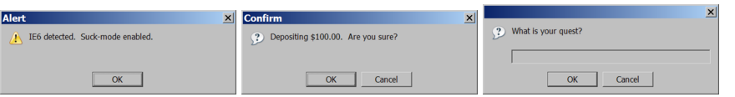
Popup boxes
alert("message"); // message
confirm("message"); // returns true or false
prompt("message"); // returns user input string JS

Slide 28
Defining functions
function name() {
statement ;
statement ;
...
statement ;
} JS
function myFunction() {
alert("Hello!");
alert("How are you?");
} JS
the above could be the contents of example.js linked to our HTML page
statements placed into functions can be evaluated in response to user events

Slide 29
Today’s Topics
Introduction to JavaSript
Key JavaScript Concepts
JavaScript Syntax
Event-driven Programming with JavaScript

Slide 30
Recall: Linking to a JavaScript file: script
<script src="filename" type="text/javascript"></script> HTML
<script src="example.js" type="text/javascript"></script> HTML
script tag should be placed in HTML page's head
script code is stored in a separate .js file
JS code can be placed directly in the HTML file's body or head (like CSS)
but this is bad style (should separate content, presentation, and behavior)

Slide 31
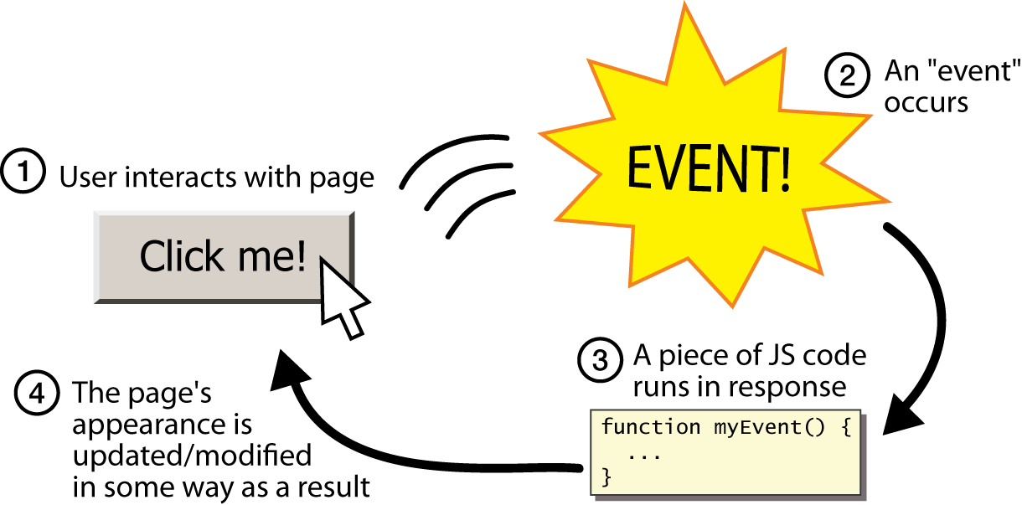
Event-driven programming
JS programs have no main; they respond to user actions called events
event-driven programming: writing programs driven by user events
Notes:
Windows onclick()…

Slide 32
Event handlers
<element attributes onclick="function();">... HTML
<div onclick="myFunction();">Click me!</div> HTML
Click me! HTML
JavaScript functions can be set as event handlers
when you interact with the element, the function will execute
onclick is just one of many event HTML attributes we'll use
Note: but popping up an alert window is disruptive and annoying
A better user experience would be to have the message appear on the page...

Slide 33

Buttons: <button>
the canonical clickable UI control (inline)
<button onclick="myFunction();">Click me!</button> HTML
output
button's text appears inside tag; can also contain images
To make a responsive button or other UI control:
choose the control (e.g. button) and event (e.g. mouse click) of interest
write a JavaScript function to run when the event occurs
attach the function to the event on the control
Notes:
canonical [kə'nɒnɪk(ə)l] 详细»
n. 牧师礼服
adj. 依教规的；权威的；牧师的
网络释义
典型 标准 典范

Slide 34
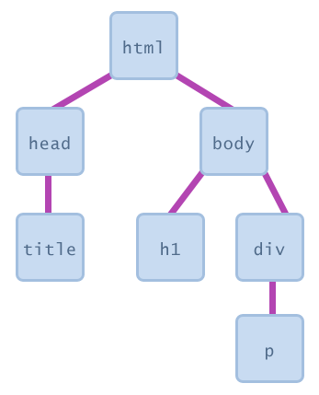
Document Object Model (DOM)
a set of JavaScript objects that represent each element on the page
Most JS code manipulates elements on an HTML page
each tag in a page corresponds to a JavaScript DOM object
JS code can talk to these objects to examine elements' state
e.g. see whether a box is checked
we can change state
e.g. insert some new text into a div
we can change styles
e.g. make a paragraph red

Slide 35
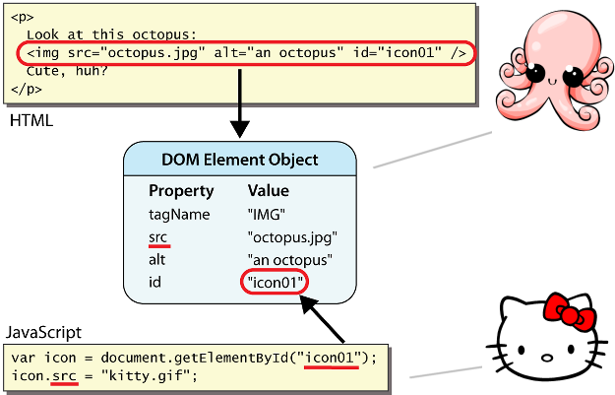
DOM element objects
access/modify the attributes of a DOM object with objectName.attributeName
most DOM object attributes have the same names as the corresponding HTML attribute
img tag's src property
a tag's href property

Slide 36

Accessing an element: document.getElementById
var name = document.getElementById("id"); JS
<img id="icon01" src="images/octopus.jpg" alt="an animal" />
<button onclick="changeImage();">Click me!</button> HTML
function changeImage() {
var octopusImage = document.getElementById("icon01");
octopusImage.src = "images/kitty.gif";
} JS
output
document.getElementById returns the DOM object for an element with a given id

Slide 37
Thank you for your attention!

